Slide 1
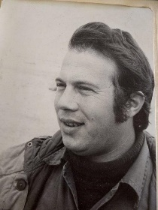
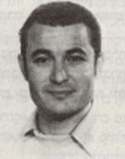
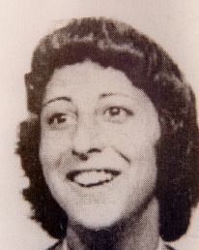
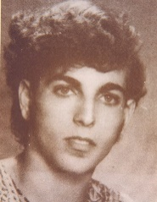
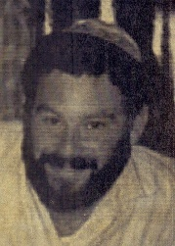
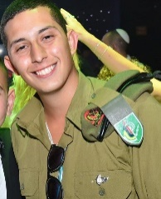
לזכרם

Slide 2
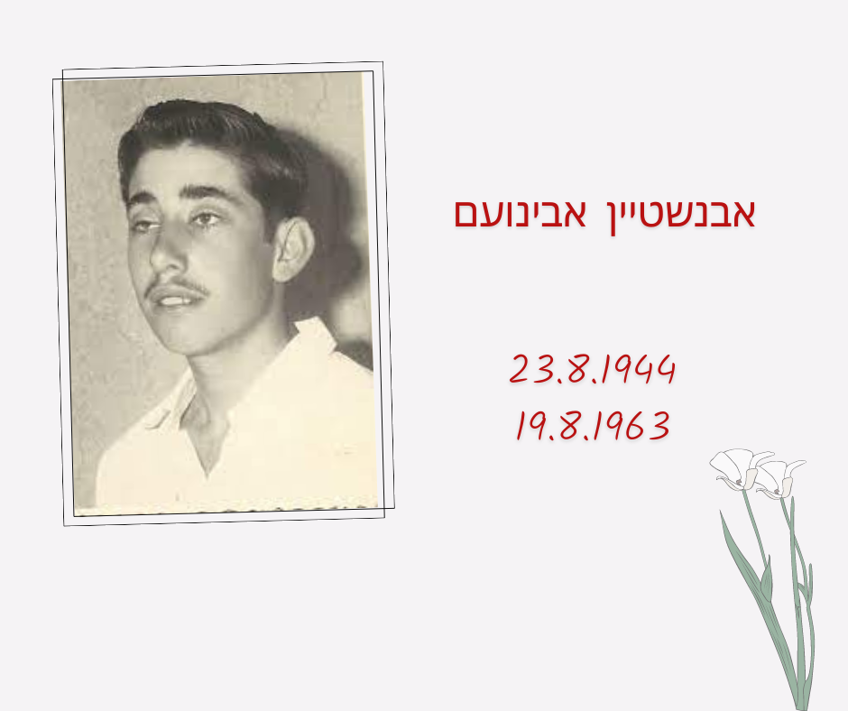
בן יוסף וגיטה. נולד ביום ג' באלול תש"ה (23.8.1944) במושב גן-חיים וגדל במשק הקטן של הוריו. אחרי שסיים את לימודיו בבית-הספר היסודי במושב צופית לא רצה בשום אופן להמשיך את לימודיו בבית-הספר התיכון; כבר אז קבע, כי דרכו בחיים תהיה החקלאות ולכן נכנס ללמוד בבית-הספר החקלאי "הכפר הירוק" עד שסיים את לימודיו בו. נער שקט היה בילדותו, סגור בתוך עצמו ולא חש לגלות את רגשותיו לזולת, ומפני כן לא היו לו חברים מרובים. אך ב"הכפר הירוק" הפך הנער השקט והסגור לבחור עליז ואהוב על הכל. בית-הספר ומנהגיו היו אמנם קשים בתחילה לנער שמעודו לא הסכין לחברת בני-גילו, אך לאט לאט הסתגל להם ונשא הכל בשקט ובאהבה.

Slide 3
יורם, בן סימי ויצחק, נולד ביום ג' בחשון תש"ב (24.10.1941) בירושלים. הוא למד בבית-הספר היסודי ובבית-הספר התיכון בגימנסיה העברית ברחביה והמשיך בלימודיו בכפר הירוק. הוא היה תלמיד חרוץ ושקדן, מחונן ובעל תפיסה מהירה. אהוב על כל מוריו ועל חבריו ללימודים. במשך שנים היה חבר בתנועת הצופים ונמנה עם שחקני אגודת הטניס בירושלים.

Slide 4
סיפור חייו בן מרדכי ושרה. נולד ביום ז' באדר תש"ז (27.2.1947) ברחובות. אחרי שסיים את לימודיו בבית הספר היסודי "הגפן" פנה לבית הספר החקלאי "הכפר הירוק" כי לבו משך אותו לחקלאות. בנובמבר 1964 גויס לצה"ל. היה לוחם אמיץ, כפי שמציין אותו מפקד יחידתו. את התכונה הזאת הוכיח במלחמת ששת הימים: כאשר סיים את משמרתו התנדב להצטרף לכוח שנועד לכבוש את ראס-סודר שבסיני - ובקרב זה, שהתחולל ביום החמישי לקרבות, הוא א' בסיון תשכ"ז (9.6.1967) נפל.

Slide 5
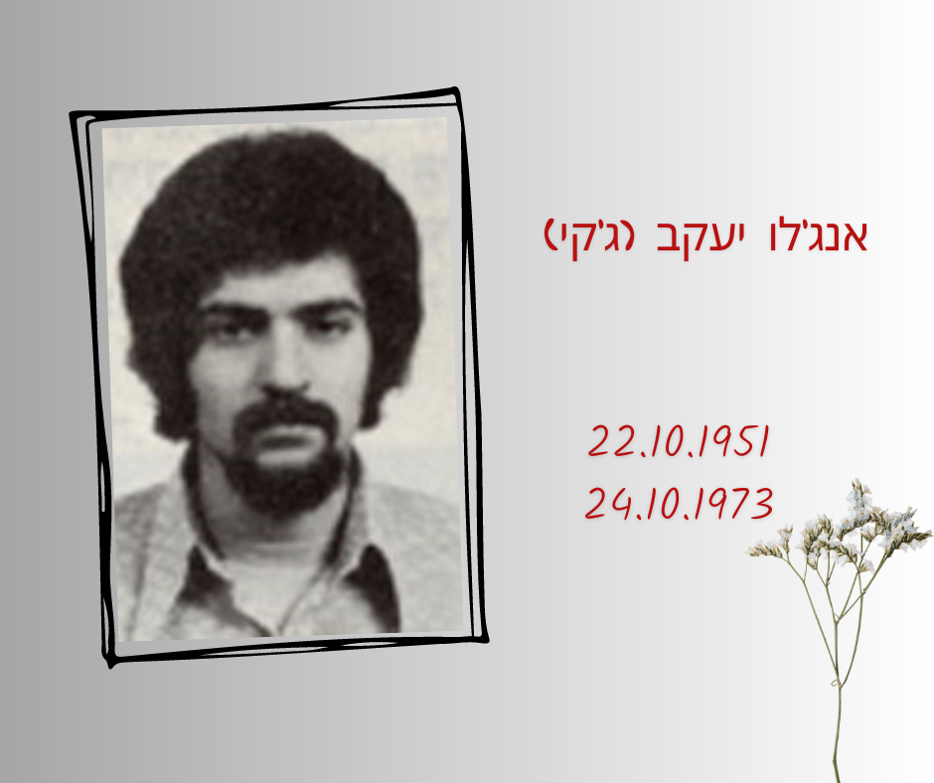
סיפור חייו יעקב (ג'קי), בן חנה ואליהו, נולד ביום כ"ב בתשרי תשי"ב (22.10.1951) ברחובות. הוא למד בבית-הספר היסודי "חביב" בראשון לציון והמשיך בבית-הספר היסודי "שמעוני" בגבעתיים. אחרי-כן סיים את לימודיו בבית-הספר התיכון החקלאי שבכפר הירוק. לימודי החקלאות קירבו אותו אל "החברה להגנת הטבע". הוא נמנה עם חבריה, והשתתף במסעות הרבים שערכה החברה ברחבי הארץ, כדי להכיר את נופיה ואת עולם החי והצומח שבה. ג'קי היה חובב צילום מושבע. בתקופת לימודיו בכפר הירוק, למד בקורס לצילום, ומאז דבק בתחביב זה ולא הרפה. בטיוליו הרבה לצלם מנופי הארץ ומטיפוסי אנשים שפגש בהם.

Slide 6
סיפור חייו
עובד, בן שפרה ושלמה, נולד ביום ב' באב תשי"ג (15.7.1953) בתל-אביב. הוא למד בבית הספר היסודי "הר-נבו" בתל-אביב ואחרי-כן השלים את לימודיו בבית-הספר התיכון החקלאי ב"כפר הירוק". עובד היה ילד שובב ועשה מעשי-קונדס ותעלולים בילדותו. הוא היה עליז וחייכן ותמיד השרה סביבו אווירה של שמחת-חיים. משהתבגר, הפך לנער שקט, מופנם ורציני בגישתו לחיים. עובד היה בן מסור להוריו, דואג למשפחתו, ישר-לב ובעל מצפון.

Slide 7
סיפור חייו
רן, בן אורה ולוי, נולד ביום א' בחשוון תשי"ד (11.10.1953) בגדרה. אחרי שמשפחתו עברה להתגורר במושב קדרון, למד בבית-הספר היסודי "בית-אור" במקום. אחרי-כן סיים את לימודיו בבית-הספר התיכון החקלאי ב"כפר הירוק" ועמד בבחינות הבגרות. רן, שהיה ידוע בכינוי רני, גדל באווירה כפרית. ביתו היה גדול ופתוח לאורחים; סביב הבית הייתה חצר גדולה, שגדלו בה בעלי-חיים ומסביבה כרמי גפנים ומטעי אגוז. רני היה נער עליז ואוהב-חיים, שותף למעשי קונדס של חבריו, אך יודע לעצור אותם כשהדברים החלו חורגים מגדר משחק. עוד כשהיה תלמיד בבית-הספר היסודי התגלתה נטייתו לחקלאות.

Slide 8
רחל, בת מרים ובנימין, נולדה בישראל בכ"ו באייר תשמ"ט (31.05.1989). היא נולדה וגדלה בתל אביב, אחות לאלי ולשמעון, הגדולים ממנה, ולאיתמר, הצעיר ממנה בארבע שנים. ילדה חייכנית וטובת לב הייתה, שקטה, רגועה ונעימה לכל סובביה. שיער ארוך ומתולתל, עיניים חומות גדולות, פנים עגולות וצחוק מתגלגל אפיינו את יופיה המיוחד. במשפחה ובין חבריה הרבים נודעה בכינוייה רחלי, חלי וגם רוחל.

Slide 9
בן אור פנחס
נפל בשנת 2000
שירת בחיל הרפואה.
תלמיד הכפר הירוק.
יהי זכרו ברוך

Slide 10
בן אריה ז"ל וצפורה. נולד ביום י"ד בכסלו תשט"ו (9.12.1954) בתל-אביב. למד בבית-הספר היסודי 'הר נבו' שבתל-אביב והמשיך ללמוד בבית-הספר התיכון שבכפר הירוק. טולי - כך כינו אותו בני- משפחתו - גדל בבית חם, היתה לו ילדות מאושרת. בנערותו היה שובב גדול. לא-אחת היה בא הביתה חבול ומוכה, ובגדים שלבש בבוקר היו לעתים קרועים לפנות-ערב. רגליו היו תמיד יחפות, והריצות אל הרופא, כדי שיאחה ויתפור חתכים, הפכו לדבר- שגרה. אכן, שובב גדול היה טולי, אך היה גם בעל לב חם ורגיש.

Slide 11
בן יהושע ויוספה. נולד ביום י"ט באייר תש"ז (9.5.1947) בעיר אולם אשר בגרמניה. המשפחה עלתה לארץ בשנת 1949 ואברהם אז בן שנתיים ימים, בבוא המשפחה התיישבה בבת ים. אחרי שאברהם סיים את לימודיו בבית הספר היסודי "תחכמוני" אשר בבת ים למד שלוש שנים בבית הספר החקלאי התיכון "הכפר הירוק". בימי לימודיו החקלאיים התמחה בעבודה בטרקטורים בגן-הירק. יחד עם זה היה פעיל בנבחרת הכדורגל של בית ספרו. בחזרו העירה למד בתיכון האכסטרני "עלה". עם גרעין גרופית של "הכפר הירוק" עבר את טירונות הנח"ל. בתקופת השירות ללא תשלום שהה בדגניה ב' ובהגיע מועד גיוסו לצה"ל ביולי 1965 התנדב ליחידת הנח"ל המוצנח ומשם יצא עם חבריו ליישב את גרופית. מטבעו היה שקט, ובכל זאת תסס בו רצון לפעול ולעזור.

Slide 12
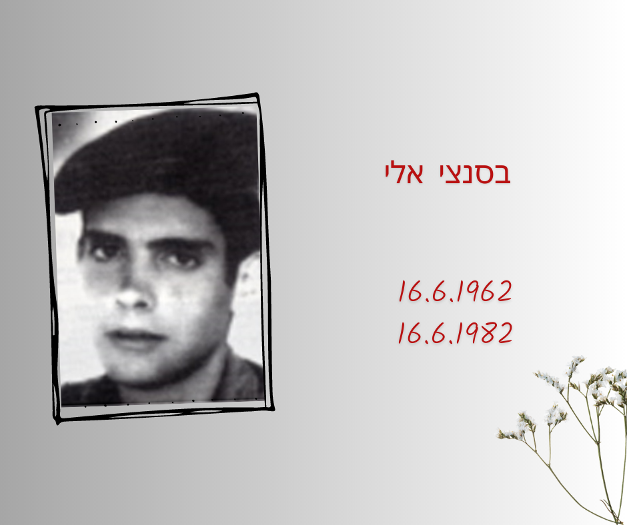
בן מרים ויצחק, נולד ביום י"ד בסיוון תשכ"ב (16.6.1962) בגבעתיים. אלי סיים את בית-הספר היסודי, ובהיותו חובב טבע ובעלי-חיים העדיף להמשיך את לימודיו התיכוניים בבית-ספר חקלאי ב"כפר הירוק". הוא היה בעל אופי רגיש ונוח. וכשהגיע מועד התגייסותו לצה"ל, אלי היה מרוצה שהוא הולך בדרכי אביו, שלחם במלחמת העצמאות ב"שועלי שמשון".
אלי התגייס לצבא הסדיר בשנת 1980, ושירת בחיל-השריון. הוא עבר שורה של השתלמויות, והצליח להגיע לדרגת סמל. אלי לחם במלחמת שלום הגליל, ושובץ כטען-קשר בטנק.

Slide 13
בנם של אליס ועמרם. נולד ביום ה' בניסן תש"ל (11.4.1970) בקרית גת. אח לשרי, נורית ויפית.
ליאון נישא לעינת ולזוג נולדו שלושה ילדים: עומר, ניב ועידו.
ביום 6.8.1989 התגייס לצה"ל ושירת בחיל רגלים, חטיבת הצנחנים.
אלוף משנה ליאון בר (בן מוחה) נפל בקרב ביום כ"ג בתשרי תשפ"ד (8.10.2023). בן חמישים ושלוש בנופלו. הוא הובא למנוחות בחלקה הצבאית בבית העלמין בגדרה. הותיר אחריו אישה, שלושה ילדים, הורים ואחיות.

Slide 14
ברנס אדר נועה
נועה אדר ברנס ובעלה ניר ברנס, בני 46 מקיבוץ אורטל שבגולן, הם זוג ההורים שנהרגו מפגיע ישירה ברכבם לאחר מטח לרמת הגולן.
נועה בוגרת הכפר הירוק, עבדה כשוקולטיירית - יוצרת שוקולד ומנחת סדנאות - והייתה מזכירת ענף המטע בקיבוץ אורטל.
ניר עבד בעבר כמנכ"ל מתחם האירוח "תיירות קיבוץ אורטל" הם הותירו אחריהם שלושה ילדים, בני 13, 16 ו-18.

Slide 15
משחר נעוריו גילה אורי אהבה רבה לצומח ונהג ללקט צמחי בר, לייבשם ולהגדירם באמצעות מגדיר צמחים שקיבל במתנה. חריצות רבה אפיינה אותו בעוזרו להוריו בטיפוח משק עזר שהקימו בחצר ביתם במושבה.
אורי היה חניך בקן "השומר הצעיר", שם הצטיין באומץ ובעוז רוח יוצאים מגדר הרגיל. בהיותו אך בן שתים-עשרה נענה לאתגר שהציב בפניו המדריך, וקפץ מראש מגדל גבוה, מעשה שאף נער לא העז לחקותו.
בשנת 1958 יצא ללימודים בבית הספר החקלאי בכפר הירוק והתמחה בענפי הרפת והמטעים. אורי קיבל ציון מעולה בבחינות הגמר במקצועות אלה.
אורי היה אהוב ונערץ על כל תלמידי הפנימייה.

Slide 16
בן יהודית וגיורא, נולד ביום ד' בתשרי תש"ם (25.9.1979)באילת. גיל למד בבתי-הספר "הלל צור" ו"נורדאו" בנתניה, וב"עמל" ו"הדר" בכפר יונה. משם המשיך ל"כפר הירוק" ברמת השרון. עיסוקיו בכפר היו רבים ומגוונים. הוא אף השתתף בלהקת הכפר כמתופף וניגן על כלי הקרוי דיג'.
בשנת 1996 סיים קורס מד"צים (מדריכים צעירים) וקיבל תעודה כמדריך צעיר בתנועת "הנוער העובד והלומד".
שנה לאחר-מכן היה פעיל בבית-הספר "נווה שלום" - בית-ספר הפועל לשלום בין ערבים ליהודים. בשנה זו קיבל גיל אישור לנשיאת נשק והתנדב למשמר האזרחי. גיל סיים את לימודיו
במגמת התקשורת בבית-הספר התיכון "הכפר הירוק". הוא כתב תסריטים ושירים וצילם והפיק סרטי וידאו בנושאים חברתיים.

Slide 17
בן מנחם וצפורה. נולד ביום ט"ז בניסן תשי"ג (1.4.1953) בחדרה. למד בבית-הספר היסודי 'מצודות' שבקרית-שמונה, המשיך בבית- הספר התיכון 'דנציגר' שבמקום וסיים את לימודיו בבית-הספר התיכון החקלאי 'הכפר הירוק' שליד תל-אביב. נועם היה תלמיד מוכשר וחרוץ והצליח מאוד בלימודיו. הוא התעניין במיוחד במקצועות הריאליים והתכוון להמשיך בלימודים גבוהים. הוא התלבט אם להמשיך בלימודים במסגרת העתודה האקדמית או להתגייס במועד לצה"ל. תחילה הגיש את מועמדותו לעתודה האקדמית למגמת הנדסה כימית בטכניון שבחיפה. לבסוף החליט להסיר את מועמדותו לעתודה האקדמית ולהתגייס לצה"ל.

Slide 18
דן, בן יהודית ואריה-רפאל, נולד ביום א' בחשון תש"ה (18.10.1944), בבוקרשט שברומניה, בעת שהוריו, מניצולי מחנות ההשמדה בפולין, עשו את דרכם לארץ ישראל. הוא למד בבית-הספר היסודי "המתמיד" ברמת-גן ואחרי-כן למד בבית-הספר התיכון-חקלאי בכפר-הירוק ויחד עם חבריו לכיתה הצטרף לגרעין נח"ל.
דן גויס לצה"ל בסוף ספטמבר 1962 ועשה את תחילת שירותו בקיבוץ נח"ל-עוז במסגרת הנח"ל. בשנת 1963 השתתף בקורס לחובשים כלליים והועבר לחיל האוויר שם שירת כחובש תעופתי.
במחצית מרס 1965 שוחרר דני מהשירות הסדיר והוצב ליחידת מילואים של חיל הרפואה.

Slide 19
סיפור חייו
יוסף (יוסי), בן חוה ומשה ז"ל, נולד ביום י"ד באדר תש"א (13.3.1941) בגרודנו שבפולין, ועלה ארצה עם משפחתו בשנת תש"ט (1949). את לימודיו היסודיים סיים בבית-הספר "ביאליק" בנתניה. אחרי-כן סיים את לימודיו התיכוניים בבית-הספר התיכון החקלאי "הכפר הירוק". יוסי, כפי שקראו לו בני משפחתו וחבריו, נולד בעצם ימי מלחמת העולם השנייה. אמו ברחה אתו ועם אחיו הצעיר לרוסיה. משם יצאו למסע תלאות רבות ונדודים, דרך גרמניה, ועברו בתים רבים, כשהאם עוסקת בכל מלאכה קשה כדי לפרנס את עצמה ואת ילדיה. יוסי הגיע ארצה עם משפחתו בהיותו כבן שמונה שנים, וגר בתחילה במעברה בחדרה. יוסי היה אהוב על כל המורים ועל החברים במוסד, והצליח גם בלימודים וגם בחיי היומיום בפנימייה.

Slide 20
מיכה, בן חנה ומאיר דרוקר מניצולי השואה, נולד ביום כ"ד בשבט תש"י (11.2.1950), בהילוורסום, שבהולנד. בשנת 1953 עלתה המשפחה ארצה ומיכה בן שלוש בלבד. את לימודיו בבית-הספר היסודי החל בקיבוץ נצר-סירני והמשיך בבית-הספר על-שם "הנרייטה סאלד" בירושלים. לאחר שסיים, הועבר ללימודים תיכוניים לבית-הספר התיכוני ב"הכפר-הירוק". מיכה גדל, צמח והתפתח כנער בריא, פעיל ועליז ולא גרם דאגות מיותרות להוריו. הוא אהב חברה ולכן היטיב להתיידד עם חבריו. היה חובב טבע, על כן הרבה בטיולים. את הפורקן למרצו הרב הוציא בהתעסקות בענפי ספורט שונים: כדורסל, טניס, שחייה וריצה. בהופעתו החיצונית היה מלא הוד: גבה קומה, רחב כתפיים, בעל קול עמוק ורגוע.

Slide 21
שוע, בן פולה ויעקב, נולד ביום כ"ז באלול תשי"ג (7.9.1953) בתל-אביב. ולמד בבית הספר היסודי "רמז" בבני-ברק ובבית-הספר התיכון החקלאי "הכפר-הירוק". שוע היה נער חברותי וחביב. הוא רכש לו הרבה חברים וידידים, כיוון שהיה טוב לב, ישר ורודף צדק. הסדר והאחריות היו נר לרגליו תמיד. בתקופה שלמד בכפר הירוק נהג להקדיש שעות רבות מזמנו החופשי אחרי הלימודים לטיפול בבעלי החיים ובבעלי כנף בפינת החי בכפר. שוע היה נער יפה תואר, מסודר ומקפיד על הופעתו החיצונית. בכיתה היה השקדן והמנומס בין התלמידים ועל-כן התחבב מאוד על מוריו ועל מחנכיו.

Slide 22
אורי חורזו
ממקימי המחלבה בקיבוץ יטבתה
בלחיצה על התמונה תגיעו לחוברת הנצחה שהופקה בקיבוץ יטבתה. הכנסו והכירו מי היה אורי חורזו
יהי זכרו ברוך

Slide 23
טמסוט שלמה בן תקווה ורמי
סיים את לימודיו בכפר הירוק
ושירת בחיל האוויר.
נפל בשנת 1997

Slide 24
בן דויד וחביבה. נולד ביום י"ט באלול תרצ"ה (17.9.1935) בירושלים. בגיל י"א הצטרף לתנועת "השומר הצעיר" והיה בגדוד "בני-מצדה" הירושלמי, בקבוצת עין-גדי, שיצרה הווי מיוחד של שוטטנות ומשחקים בחיק-הטבע אשר אהב. בימי מלחמת-הקוממיות נתפרדה החבילה, ובגיל י"ג עבר עם אמו ואחותו לחולון. אחרי למדו שנה (בכיתה ח') בבית-החינוך א' שבחולון, חזר לירושלים והתחיל את לימודיו בבית-הספר המקצועי "עמל", אולם החברה העירונית לא היתה לפי רוחו.

Slide 25
בן שושנה ואמנון. נולד ביום י"א בתמוז תשכ"ו (29.6.1966) באשדוד, הבן הצעיר למשפחה בת שלושה ילדים.
נני למד בבתי-הספר היסודיים 'רעים' ו'שזר' בחטיבת-הביניים 'אשדוד' ובבית-הספר התיכון בכפר הירוק במסלול המקצועי. נני היה חבר בגרעין הנח"ל שהתגבש בכפר הירוק.

Slide 26
בן מרים וברוך. נולד ביום י"ג באדר תשכ"ח (13.3.1968) ברמלה, בה גדל והתחנך.
באמצע אוגוסט 1986 גויס אורן לשירות חובה בצה"ל והתנדב לחטיבת גבעתי. במהרה השתלב במסלול הקשה של האימונים בשלבים השונים. הוא הפך לדמות מרכזית בפלוגה, עזר לכולם, חייל למופת, ואהוב על חיילי ומפקדי הגדוד.
ביום כ"ב באלול תשמ"ז (15.9.1987) נפל אורן בקרב בלבנון. בעת ביצוע מרדף למרגלות החרמון נתקל כוח של היחידה במחבלים.

Slide 27
בנם-בכורם של נח-ברוך ושרה. נולד ביום י' בתמוז תש"ח (17.7.1948) בתל-אביב בעיצומה של מלחמת-השחרור. הוא למד בבית-הספר היסודי ברמת-החייל והיה חבר בחוג "סיני" בתנועת "המחנות העולים". הוא היה ידיד טוב, מסור, ומקובל על הכל, שכן תמיד היה עליז מנומס ונעים הליכות. לאחר שסיים את לימודיו היסודיים למד בבית-הספר התיכון החקלאי "הכפר הירוק" הסמוך לתל-אביב. בבית חונך ברוח הלאומיות והנכונות להקרבה ולא פעם אמר לאמו: "אז מה יש? אם צריך למות - נמות".

Slide 28
עדי מאלכ מחטיבת הנח"ל נפל בה' בכסלו תשפ"ד (18 בנובמבר 2023) שמעון איפרגן, מדריך הכפר כתב עליו. "בכל פעילות לקבוצה או תחרות בפנימייה עזרת לאחרים ובמיוחד לי. תמיד קופץ ראשון, תמיד הולך אחרון כמה אהוב היית בקבוצה שלנו... כולם אומרים איזה ילד, מלאך, אני יודע! אני זה שהייתי מתגאה בך. עדי, גיבור היית גיבור תישאר. יהי זכרך ברוך – תשמור עלינו מחוברים מלמעלה." סמ"ר עדי מאלכ חרב, מבית ג'אן, לוחם בסיירת נח"ל, חטיבת הנח"ל, נפל בקרב ברצועת עזה, כמעט בן 20 בנופלו.

Slide 29
עדו, בן אסתר ויגאל, נולד ביום ט"ו בטבת תש"א (14.1.1941) בקיבוץ נען. כשהיה בן שמונה עקרה משפחתו את מגוריה למושב בית-שערים, וכשהיה בן שלוש-עשרה עבר לכפר הירוק. מנעוריו אהב את הטבע והיה מרבה לצאת לבדו לטיולים. כן אהב את פלאי הטכניקה מעשה ידי אדם, ובחדרי חדרים עסק וטרח בבניית מכשירים אלקטרוניים. בעודו תלמיד התעניין בקולנוע ובתיאטרון והרבה להשתתף בהצגות תלמידים, שנערכו בבית-הספר.
כשגויס עדו לצה"ל נתקבל ללהקת חיל השריון, שהייתה פופולרית מאוד גם בצבא וגם בקרב הקהל האזרחי, ובמסגרת הלהקה הגיע כישרון המשחק שלו לידי ביטוי מלא.

Slide 30
אריה (אריק), בן אסתר, ילידת הארץ ומשה, מניצולי השואה, נולד ביום ב' בתשרי תשי"ג (21.9.1952) בתל אביב. הוא למד בבית-הספר על-שם דובנוב בתל אביב, ואחרי-כן המשיך בלימודיו בבית-הספר התיכון בכפר-הירוק. אריה היה בן נאמן להוריו ולמשפחתו. הוא היה קשור אליהם ומוכן להושיט עזרה, הן בבית למשפחתו והן לחבריו, לפקודיו ולחברה בכלל. אוזנו הייתה קשבת והוא היה ער לנעשה סביבו. בכל מצב שיכול היה לעזור - עשה זאת מכל לבו. תקופת הלימודים בכפר הירוק חישלה אותו, הוא נעשה עצמאי ומעורה היטב בחיי החברה. שם גם גמלה בקרבו ההחלטה: - כאשר אתגייס, אהיה ביחידה קרבית. ואמנם כך גם היה.

Slide 31
בן רפאל וצופיה. נולד ביום ו' בתשרי תש"ט (9.10.1948) בטבריה. כשהגיע לגיל-הלימודים למד בבית-הספר "אגרון" בקרית-היובל שבירושלים ואחרי סיימו את לימודיו שם למד בבית-הספר התיכון החקלאי "הכפר הירוק". השתייך ל"התנועה המאוחדת". כן נטה למשחקי ספורט. היה צנוע, עניו, ישר-דרך וטוב לב ואהב לעזור לחבריו. אהבת הזולת וההימנעות מבקשת טובת-הנאה ממישהו מעידות על עדינות-נפשו. בספטמבר 1966 גויס לצה"ל ופניו לחטיבת הצנחנים ולנח"ל מוצנח.

Slide 32
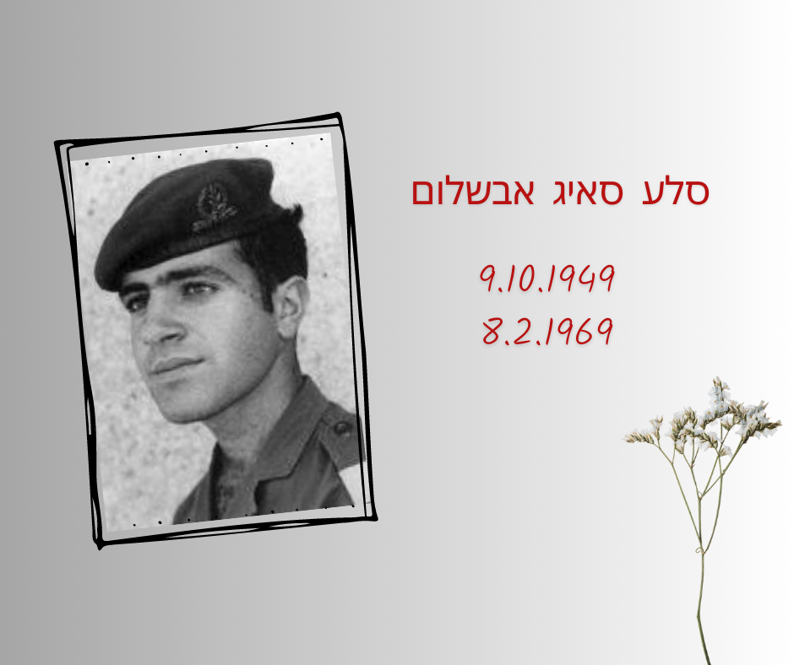
בן שאול וחביבה. נולד ביום ט"ז בתשרי תש"י (9.10.1949) בחולון. את לימודיו היסודיים סיים בבית-הספר על-שם חנקין במקום. השתייך לתנועת "הצופים" בחולון. את לימודיו התיכוניים המשיך בבית-הספר החקלאי "הכפר הירוק". חיוך שובבני ריחף על שפתיו תמיד, כי עליז היה והשמחה מילאה את לבו תמיד. הוא בז לסכנות וטבעי היה איפוא שבבוא מועד-גיוסו, במאי 1967, יפנה לצנחנים. אך עוד הוא נמצא בשירות-החובה שלו נפל בשעת מילוי תפקידו ביום כ' בשבט תשכ"ט (8.2.1969) בכביש-הערבה.

Slide 33
גד, בן פרידה והינריך (חיים), נולד ביום י"ז בניסן תש"ב (4.4.1942), בליטמריץ שבצ'כוסלובקיה. כניצול השואה עלה ארצה לבדו בשנת תשט"ו (1956). הוא החל את לימודיו בעיר הולדתו ובארץ למד תחילה בבית-הספר התיכון-חקלאי בכפר הנוער בן-שמן. אחרי-כן המשיך ולמד בבית-הספר התיכון-חקלאי בכפר-הירוק. כמו כן למד במכון "וינגייט" לחינוך גופני ועם סיימו את לימודיו הוסמך כמורה לחינוך גופני. בד בבד עם פעולתו הספורטיבית זכה בתואר אלוף קרב 10 לבוגרים במסגרת כינוס הפועל.

Slide 34
בן שמואל (פטר) ורחל (רוזל). נולד ביום כ"ב בניסן תרצ"ט (10.4.1939) במושב שדה-ורבורג. סיים את לימודיו בבית-הספר היסודי בצופית ולאחר-מכן בבית-הספר החקלאי "הכפר הירוק". עוד באותם הימים התמסר לענף הפלחה ובהיותו חבר גרעין ג' "לנגב" עבד בענף זה רוב זמן שהותו ברביבים. גויס לצה"ל במסגרת נח"ל באוקטובר 1957 והשתתף שם בקורס פלחה. התקשרותו המיוחדת לנוף-הארץ התבטאה בכל מכתביו. אהב מאד מוסיקה.

Slide 35
בן ישראל ומרים. נולד ביום כ"ד באב תרצ"ח (21.8.1938) בתל-אביב. עוד בילדותו נטה ללכת בדרכי אביו הצייר בגלותו כשרון בציור ובפיסול, אולם משהתחיל מבקר בבית-הספר התעוררה בו הנטיה לחקלאות, אשר אמו הורישה לו, והתחיל מטפל בגינת-הירק מסביב לבית. אהב לטייל ולסייר וכשהיה מתפנה מלימודיו בבית-הספר ומעבודתו בגן היה משוטט בסביבה, מתחילה בקרבת-מקום ולאחר-מכן צפונה ונגבה. לאחר סיימו את לימודיו בבית-הספר היסודי ברמת-גן עבר ללמוד ב"הכפר הירוק" מתוך שאיפה ללמוד ולהכיר את בעיות-החקלאות. כאן גילה את ממלכת-הדבורים ועד סיימו את לימודיו שם עסק בגידולן מתוך חיבה יתרה.

Slide 36
יעקב, בן איטה ומריאן, נולד ביום ט"ו בטבת תש"ז (7.1.1947), בפלוצק שבפולין. הוא החל את לימודיו בבית-ספר יסודי בעיר הולדתו. אחרי שמשפחתו עלתה ארצה והשתקעה בהרצליה, סיים את לימודיו בבית-הספר היסודי "ויצמן". אחרי-כן למד בבית-הספר התיכון-חקלאי בכפר-הירוק ועמד בהצלחה בבחינות הבגרות. יעקב, שהיה ידוע בכינויו "קובה", היה נער שקט, צנוע ונחבא אל הכלים. הוא שקד על לימודיו והגיע להישגים מעולים, אך מעולם לא התרברב בכך.

Slide 37
פנחס (פיני), בן מרים ואהרן ז"ל, נולד ביום ו' באדר תש"ב (27.2.1942) בקיבוץ קרית-ענבים. כילד היה עירני וחביב, בעל עינים גדולות ונבונות וחיוך בישני. את לימודיו היסודיים עד כיתה ט' סיים בבית-הספר במשק והיה ידוע כנער אוהב סדר, שקדן ושקט שלא אהב להתבלט. נוהג היה להאזין בשקט לדעות של אחרים, וכשהשיב והביע דעתו היו דבריו נשמעים בהערכה רבה. הוא היה בעל יכולת ניתוח מעמיקה, הייתה בו תחושת הזדהות עמוקה עם האדמה שאהב ובעודו נער החליטה מזכירות המשק לשלוח אותו להשתלמות בתחום הפלחה. שנתיים למד בכפר הירוק וסיים את לימודיו התיכוניים במדרשת רופין.

Slide 38
בן יונה ומרסל, נכד ליצחק כאנם ועזרא צור. דני נולד ביום א' בטבת תש"ו (5.12.1945) בירושלים. הוא למד בבית-הספר היסודי "עליות" שברמת-גן ולאחר שסיים את לימודיו בו רכש את השכלתו התיכונית ב"כפר הירוק" שליד רמת-השרון.
דני גויס לצה"ל באוקטובר 1963 יחד עם חבריו מ"הכפר הירוק". הם התנדבו לשרת בנח"ל ויחד שרתו בקיבוצים חקוק ומשגב-עם. לאחר שירותו חזר לנווה-מונסון. תחילה שלח ידו בעבודה חקלאית, שהתמחה בה בהיותו תלמיד "הכפר הירוק" ונתקבל לעבודה במכון וולקני שברחובות.

Slide 39
בן שולמית ואברהם. נולד ביום י"א בכסלו תשל"ד (6.12.1973) בחיפה. בן יחיד למשפחה בת שלוש בנות. רונן למד בבית-הספר היסודי "צור שלום", בצור שלום, בחטיבת הביניים "כפר גלים" ובבית-הספר התיכון "הכפר הירוק", במסגרת הפנימייה, במגמת מכונאות רכב. רונן עסק הרבה בספורט. השתתף בתחרויות היאבקות, רץ למרחקים ארוכים והתאמן בהרמת משקולות. ילד נעים הליכות וצנוע, שמעולם לא התגאה במעשיו ובהישגיו. הוא שמר על קשר חם ואוהב עם בני משפחתו ועזר בבית ככל יכולתו. רונן ניחן ב"תבונת כפיים" והוציא מתחת ידיו עבודות נפלאות. כשלמד בכפר הירוק, בנה והעמיד תפאורות להצגות, לאירועים חברתיים ולמסיבות.

Slide 40
נרצח עם הוריו, אחותו ואחיו בביתו בקיבוץ
ביום כ״ב תשרי, תשפ״ד, 7.10.2023 בכפר עזה
נטמן בגן יבנה
משפחת קוץ הגיעה לכפר עזה לפני 4 שנים לאחר שהות בחו"ל. אביב האב הוא בן הקיבוץ. האם הקימה עסק להבת הבכורה של המשפחה, רותם, הייתה מ"כית טירונית בעיר הבה"דים. יונתן ויפתח היו שחקנים באקדמיה של מועדון הכדורסל הפועל תל אביב.

Slide 41
נרצח עם הוריו, אחותו ואחיו בביתו בקיבוץ
ביום כ״ב תשרי, תשפ״ד, 7.10.2023 בכפר עזה
נטמן בגן יבנה
משפחת קוץ הגיעה לכפר עזה לפני 4 שנים לאחר שהות בחו"ל. אביב האב הוא בן הקיבוץ. האם הקימה עסק להבת הבכורה של המשפחה, רותם, הייתה מ"כית טירונית בעיר הבה"דים. יונתן ויפתח היו שחקנים באקדמיה של מועדון הכדורסל הפועל תל אביב.

Slide 42
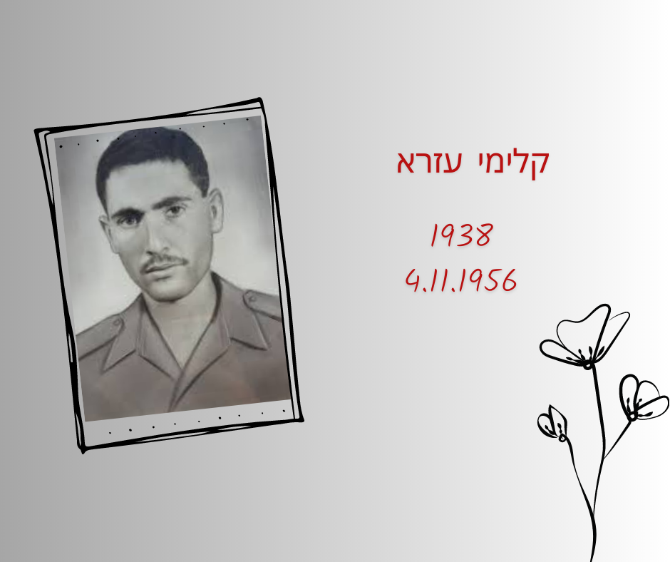
בן אליהו ושקופה. נולד בשנת תרצ"ח (1938) בעיר תיקב אשר בפרס. עלה לארץ עם משפחתו בשנת 1950. למד במוסד החינוכי "הכפר הירוק". לאחר-מכן היה חבר מושב שבלים שבנגב. גויס לצה"ל ונפל בקרב רפיח במערכת-סיני ביום ל' במרחשון תשי"ז (4.11.1956). הובא לקבורה בבית-הקברות הצבאי לשעת-חירום בבארי וביום כ"ח בתשרי תשי"ח (23.10.1957) הועבר למנוחת-עולמים בבית-הקברות הצבאי שעל הר-הרצל בירושלים.

Slide 43
אלחנן, בן אהובה וחיים, נולד ביום ז' באדר תש"ב (24.2.1942) בתל-אביב. הוא סיים את לימודיו בבית-הספר היסודי "הר נבו" בתל-אביב, ואחרי כן למד בבית-הספר התיכון-חקלאי "הכפר הירוק" ובפקולטה לחקלאות של הטכניון בחיפה. אלחנן היה תלמיד טוב, קרא הרבה והצטיין במלאכות-יד שונות. הוא אהב ריקודי-עם, וכן אהב לכתוב. הרבה מרגשותיו, חוויותיו והתרשמויותיו העלה על הכתב במכתבים הרבים שכתב. הוא היה חבר בתנועה המאוחדת ויצא עם חבריו לגרעין לקיבוץ ראש הנקרה. השנים שלמד בבית-הספר התיכון החקלאי "הכפר הירוק" היו מהשנים המאושרות בחייו.

Slide 44
בני נולד ב-17.4.1963 בבית היולדות בכפר סבא, כבן שני למשפחה. בשנת 1969 החל את לימודיו בבית הספר העממי בגבעתיים. בשנת 1977 המשיך את לימודי התיכון בפנימיית בית הספר הכפר הירוק וגמר (1981) עם תעודת בגרות מלאה.
מידי שנה מתקיימת תחרות שירים וסיפורים בכפר הירוק על שמו של בני קרייתי, צוות ספרות נמצא בקשר רציף עם בני המשפחה ודואגים יחד להמשך היצירה וההנצחה.

Slide 45
בנם של מנצורה קפאייה וחסן. נולד ב- 23.11.1988 בעיר רהט שבנגב. אח בכור לדינה ולפאדי.
ראמז סיים את לימודיו בבית הספר היסודי בעירו בהצלחה, על כן נשלח להמשך לימודיו התיכוניים לכפר הנוער הניסויי בכפר הירוק שבמרכז הארץ. במשך ארבע שנות לימודיו שם היה ראמז אהוד ואהוב על חבריו ועל המורים והמורות בבית הספר. במכתב התנחומים ששלחה אסתר הראל, המחנכת של ראמז, להוריו כתבה: "הגיע אלינו ילד בדואי מרהט לכפר במרכז הארץ. בתחילה הלם ראשוני, בלבול בתרבות ובשפה... כמחנכת של ראמז וכרכזת השכבה ראיתי ילד שהופך לנער, ועם סיום כיתה י"ב ראיתי גבר שמוכן להתחיל את חייו הבוגרים". המחנכת אסתר חתמה את מכתבה במילים: "תודה לכם שנתתם לי את הזכות לפגוש ולהכיר את ראמז, ללמדו ולחנכו. עכשיו נותרו לי געגועים, זיכרונות מילד-נער שהפך לגבר... אני חשה כאב עצום שלא אראה את ראמז בעתיד".

Slide 46
ישראל, בן לאה ושלמה, נולד ביום ט' בטבת תשי"ב (7.1.1952) בירושלים, כבן זקונים להוריו. הוא למד בבית-הספר היסודי "בית הכרם", המשיך את לימודיו בבית-הספר התיכון "בית חינוך", וסיים בבית-הספר החקלאי בכפר הירוק, שם גם הכיר את חברתו עליזה, אשתו לעתיד. משסיים את לימודיו, יצא לטייל באנגליה, שם השתלם בשפה האנגלית. מכתביו מטיולו זה היו מלאי רשמים ושמחת חיים והוא דיבר בהם על תכנון טיולים רבים בעתיד. ישראל היה נער שקט ומחושב, אשר ידע את אשר לפניו. לעתים קרובות היה פורש מהחברה ועוסק בענייניו בבדידות האהובה עליו. בבית-הספר היה מן התלמידים הטובים והתעניין בתחומים רבים.

Slide 47
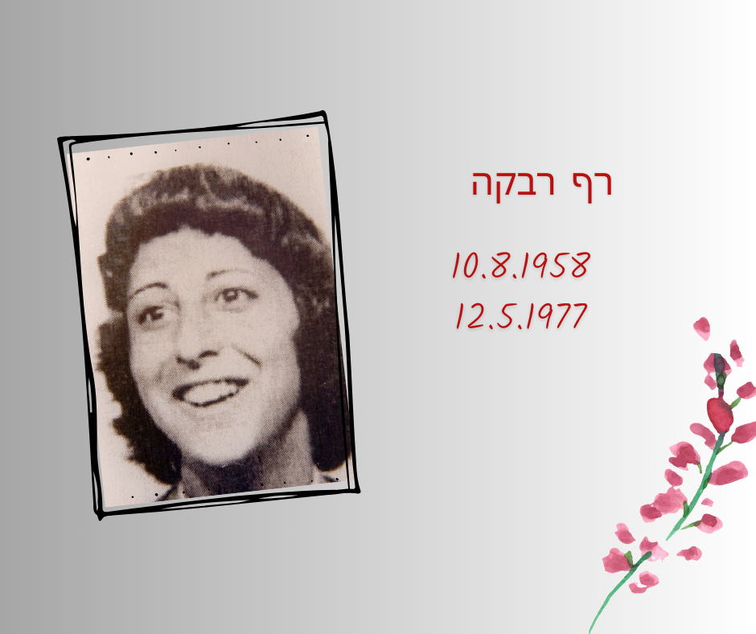
רף רבקה
בת גדליהו וחוה (יוכבד). נולדה ביום כ"ד באב תשי"ח (10.8.1958) באילניה שבגליל התחתון. למדה בבית הספר החקלאי 'הכפר הירוק'. ריקה היתה תלמידה טובה וממושמעת, אהובה על מוריה ועל חבריה לכיתה. במכתב להורים כתב מחנכה יפרח: "אזכור את ריקה בכל עת, ישובה בירכתי הכיתה, ערה וחיננית. אומרת כל שבלבה, אף אם קשים ונוקבים היו הדברים. היא היתה כנה וישרה וידעה תמיד את אשר חפצה. שיחה עמה היתה מעודדת את המחשבה ומביאה לידי ויכוח על רמה". ריקה הושפעה בחינוכה מביתה החם, המוקף עצי זית, רפת, דיר ושדות מוריקים, ומהווי עבודת האדמה. היא היתה קרן אור בביתה - מנעימה את שעותיהם של הוריה ושל שני אחיה לאחר שסיימו את עבודתם.

Slide 48
דוד (דודי), בן דיזי וסלמן, נולד ביום י"ח בסיון תשי"ד (19.6.1954) בפתח-תקוה. הוא למד בבית-הספר היסודי "המתמיד" בעמישב ואחרי-כן המשיך בלימודיו בפנימיית "הכפר הירוק". דוד אהב את הטבע ואת עבודת האדמה. הוא הצטיין בלימודי החקלאות על כל ענפיה, והתכונן להקים עם חבריו משק באזור ספר. מנעוריו היה חובב ספורט והצטיין בעיקר בשחייה. כמו-כן אהב לרקוד והרבה להאזין למוסיקה. פעלתן היה ושותף במעשה למפעלים רבים במועדון הקהילתי ובמועדון של הפנימייה ב"כפר הירוק". דוד היה נער אופטימי, שמח וחייכן. חבריו סיפרו עליו, שמעולם לא נתפס לעצבות, ובחוש ההומור הדק שלו ידע לשעשע את חבריו ולרומם את מצב רוחם.

Slide 49
שאשא אפרים
אפרים, בן שמחה ודוד, נולד ביום י"ח באדר ב' תשי"ד (23.3.1954) בחיפה. הוא למד בבית-הספר היסודי במגדיאל, שם התגוררה משפחתו. אחרי-כן סיים את לימודיו בבית-הספר התיכון-חקלאי ב"כפר-הירוק" ועמד בהצלחה בבחינות הבגרות. אפרים היה נער אוהב חיים, שמח בחלקו ומשרה אווירה טובה בכל מקום שהלך. הוא רכש ידידים רבים, שאהבו להיות במחיצתו והרבו לבקרו וליהנות מן השמחה בביתו. כתלמיד היה חרוץ, שקד על לימודיו וניחן בשכל חריף ובפקחות. הוא נהג להציב לעצמו אתגרים ומשימות ועמד בהם בזכות כושר ההתמדה ודרך המחשבה היסודית והבהירה שלו.

Slide 50
שורשן דורון
בן לשמואל וזהבה, נולד בפתח תקווה בט"ז באייר תשכ"ב (19.05.1962). גדל בפתח תקווה, למד בתיכון בכפר הירוק. בגיל שש-עשרה חזר בתשובה, עזב את הכפר הירוק ועבר ללמוד יהדות ב"מכון מאיר" בירושלים. לאחר שנת לימודים הצטרף למושב קשת ברמת הגולן, שם שילב את לימוד התורה עם עבודת האדמה, עבודה שכה אהב. את שירותו הצבאי עשה דורון כלוחם בחטיבת גולני, היה מ"כ וחובש. בתחילת שירותו פרצה מלחמת שלום הגליל ורוב ימיו בצבא היה בלבנון. ביחידתו היה ידוע כחייל מעולה וחובש מצטיין.

Slide 51
בן יוסף ורחל. נולד ביום כ"ז בניסן ת"ש (5.5.1940) בעיר חומס אשר בלוב. המשפחה עלתה לארץ בשנת 1951 והשתקעה באשקלון. היא נחשבת כאחת המשפחות המכובדות של העיר, החיה בצניעות ואשר אביה מוצא את לחמו בכבוד ובעמל. אברהם סיים את לימודיו בבית-הספר היסודי "כצנלסון" באשקלון, את לימודיו התיכוניים - ב"כפר הירוק" ולאחר-מכן גמר קורס לטכנאי-ייצור בתל-אביב והמשיך לעבוד כמוסמך במקצוע זה. בנעוריו השתייך לתנועת "הנוער-העובד" והיה פעיל בקרבם. אהב להתעסק בספורט ונטה לדברי אמנות.

Slide 52
ששפורטש ירין
בנם של ענת ועמנואל-גד. נולד ביום כ"ד בסיוון תשנ"ח (18.6.1998) בחיפה. אח צעיר לאוריה.
ביום 13.6.2021 התגייס לצה"ל ושירת בחיל רגלים.
סמל ראשון ירין ששפורטש נפל בעת שירותו ביום ה' בתמוז תשפ"א (14.6.2021). בן עשרים ושלוש בנפלו. הוא הובא למנוחות בחלקה הצבאית בבית העלמין קרית מוצקין. הותיר אחריו הורים ואחות.

